Slide 1

PLOGGING
일단 줍조
Enjoy your stylish business and campus life with BIZCAM

Slide 2

PPT PRESENTATION Enjoy your stylish business and campus life with BIZCAM
프로젝트 소개
이삭을 줍다(Plocka upp) + 조깅(Jogging)의 스웨덴어
건강을 챙기는 것 뿐만 아니라,
환경보호도 함께 할 수 있는 플로깅 캠페인

Slide 3





PPT PRESENTATION Enjoy your stylish business and campus life with BIZCAM
팀원 소개/역할 분담
팀장
프레젠테이션, 4MIX
SWOT 분석
IMC
팀장
프레젠테이션, 4MIX
김광섭
오수산나
김동환
자료조사
전략기획
경쟁사 분석
PPT 디자인
자료조사
전략기획
조병현
진민호
박현주
01

Slide 4

PPT PRESENTATION Enjoy your stylish business and campus life with BIZCAM
기획 의도
2016년 스웨덴에서 시작된 운동인 플로깅은 건강과 환경 두 마리의 토끼를 잡을 수 있다는 인식을 통해 북유럽으로 확산되어, 나아가 국내를 비롯하여 전 세계적인 운동 트렌드로 자리잡아 2030 세대의 트렌드로 자리 잡았습니다.
각각의 단체에서 개별적으로 진행되어가는 플로깅 운동의 출발점이 되어 각 캠페인에 봉사자들의 더욱 더 쉽게 다가갈 수 있도록 구현하였습니다.

Slide 5

PPT PRESENTATION Enjoy your stylish business and campus life with BIZCAM
유사 사이트 분석
장점
정기후원 굿즈를 통해 본래의 취지를 벗어나지 않으면서 후원을 좀 더 독려할 수 있는 시스템
단점
UI/UX가 친화적이지 못하여 사이트 내의 색 조합이
통일되지 않아 사용자의 편의성이 좋지 않음.

Slide 6


PPT PRESENTATION Enjoy your stylish business and campus life with BIZCAM
유사 사이트 분석
장점
홈페이지 내에 ‘일주일에 하루는 채식하기＇와 같은 간단한 챌린지를 제시하고 ’00명 참여중＇이라는 정보를 통하여 사용자의 관심 유도
단점
홈페이지 방문 시 기관의 사업에 대한 소개보다 후원 관련된 창이 우선적으로 노출이 됨. 해당 사업에 대한 내용을 확인해보기 위한 페이지 링크를 찾기가 비교적 어려움

Slide 7

PPT PRESENTATION Enjoy your stylish business and campus life with BIZCAM
유사 사이트 분석
장점
메인 페이지의 텍스트 양을 최소화 하면서 전체적인 디자인이 깔끔하여 타 사이트와 차별점을 두고 있음.
단점
후원 페이지의 디자인이 해당 홈페이지의 메인 컨셉과 많이 상이하여 후원자들로 하여금 사이트를 다시 한번 확인해보게 만듬, 따라서 긍정적인 사용자 경험을 받기 힘듦

Slide 8



PPT PRESENTATION Enjoy your stylish business and campus life with BIZCAM
유사 사이트 분석
굿즈를 통한 후원독려
불편한 UI/UX
챌린지를 통한 관심유도
후원이 메인이 된 사업
깔끔한 메인 디자인
통일되지 않은 일부 페이지

Slide 9
PPT PRESENTATION Enjoy your stylish business and campus life with BIZCAM
개발 목표 & 설계 주안점
타 사이트와 다른 디자인을 사용하여 편의성 보완
  타 사이트의 복잡한 UI/UX를 보완하여 사용자 편의성을 확대
줍조 퀘스트 – 비영리적 활동 참여 유도
  줍조 퀘스트를 통해 자원 봉사자들의 목표성과 참여 자발성 증진, 다양한 플로깅 사이트와의 연계를 통한 봉사 활동 통합 관리
줍조 랭킹 시스템 – 봉사자를 위한 흥미 제공
  후원이나 금전적이지 않은, 캠페인을 참여한 사용자의 활동 기록에 따라 기록되는 정보를
  사용하여 매달 명예의 전당 선정.
줍조 스토리 – 봉사자들의 모임 활동 격려
  봉사자들의 캠페인 활동을 사진과 간단한 코멘트를 이용하여 서로의 플로깅 모임 활동 및
  각 캠페인의 분위기 등을 느낄 수 있고 타 프로그램 참여 활동 참여 유도

Slide 10
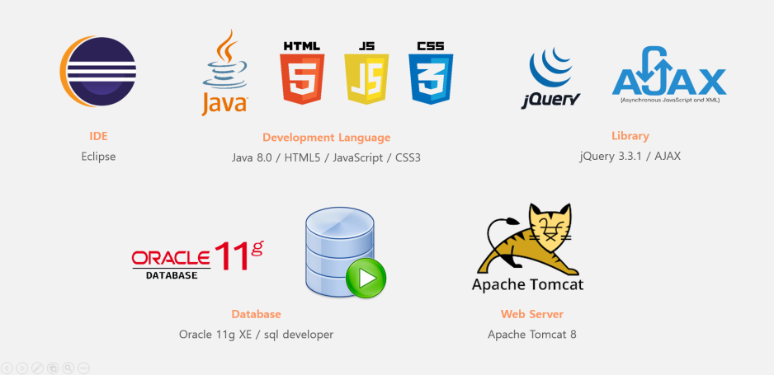
PPT PRESENTATION Enjoy your stylish business and campus life with BIZCAM
개발 환경

Slide 11
PPT PRESENTATION Enjoy your stylish business and campus life with BIZCAM
상세 기능(마이 페이지)
회원가입
ㅁㄴㅇㄹ
관리자
ㅁㄴㅇㄹ

Slide 12
PPT PRESENTATION Enjoy your stylish business and campus life with BIZCAM
상세 기능(관리자 페이지)

Slide 13
PPT PRESENTATION Enjoy your stylish business and campus life with BIZCAM
작업 일정

Slide 14
PPT PRESENTATION Enjoy your stylish business and campus life with BIZCAM
상세 기능

Slide 15
PPT PRESENTATION Enjoy your stylish business and campus life with BIZCAM
PPT PRESENTATION

Slide 16
오늘 사용한 색상은?
R 212
G 226
B 237
R 109
G 184
B 217
R 252
G 243
B 234
R 218
G 216
B 230
2013 버전 이상 사용자께서는 스포이트 기능을 이용하시면 편하구요.
2010 이하 버전 사용자 께서는 다른 채우기 색 > 사용자 지정 탭 > RGB 색상 값 입력

